Slide 1

数学建模与数学实验
微 分 方 程

Slide 2




实验目的
1、学会用Matlab求简单微分方程的解析解.
2、学会用Matlab求微分方程的数值解.
实验内容
1、求简单微分方程的解析解.
2、求微分方程的数值解.
3、 数学建模实例
4、实验作业.

Slide 3


求微分方程的数值解
（一）常微分方程数值解的定义
（二）建立数值解法的一些途径
（三）用Matlab软件求常微分方程的数值解
返 回

Slide 4

数学建模实例
1、目标跟踪问题一：导弹追踪问题
2、目标跟踪问题二：慢跑者与狗
3、地中海鲨鱼问题
返 回

Slide 5
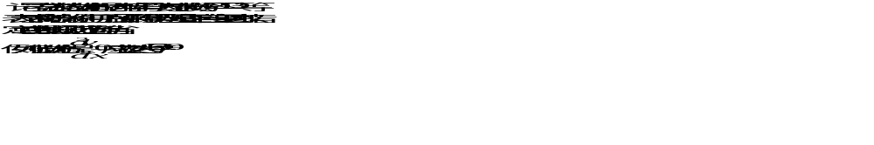
微分方程的解析解
求微分方程（组）的解析解命令:
dsolve(‘方程1’, ‘方程2’,…‘方程n’, ‘初始条件’, ‘自变量’)
结 果：u = tg(t-c)
To Matlab（ff1）

Slide 6
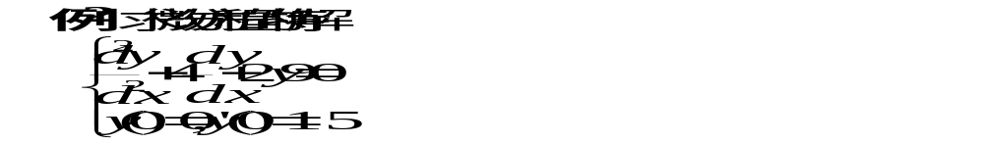
解 输入命令: y=dsolve('D2y+4*Dy+29*y=0','y(0)=0,Dy(0)=15','x')
To Matlab（ff2）
结 果 为 : y =3e^{-2x}sin（5x）

Slide 7
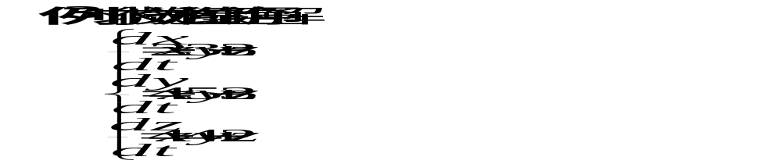
解 输入命令 ：
[x,y,z]=dsolve('Dx=2*x-3*y+3*z','Dy=4*x-5*y+3*z','Dz=4*x-4*y+2*z', 't');
x=simplify(x) % 将x化简
y=simplify(y)
z=simplify(z)
To Matlab（ff3）
结 果 为：x = exp(-t)*(C1 + C3*exp(3*t))
y =exp(-2*t)*(C2 + C1*exp(t) + C3*exp(4*t))
z = exp(-2*t)*(C2 + C3*exp(4*t))
返 回

Slide 8
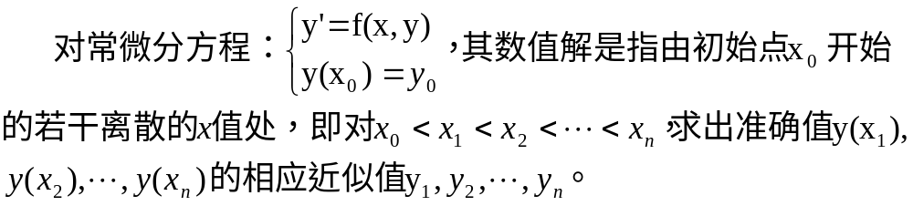
微分方程的数值解
（一）常微分方程数值解的定义
在生产和科研中所处理的微分方程往往很复杂且大多得不出一般解。而在实际上对初值问题，一般是要求得到解在若干个点上满足规定精确度的近似值，或者得到一个满足精确度要求的便于计算的表达式。
因此，研究常微分方程的数值解法是十分必要的。
返 回

Slide 9
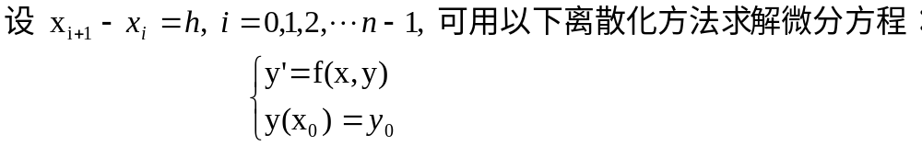
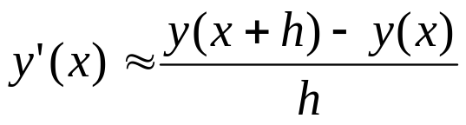
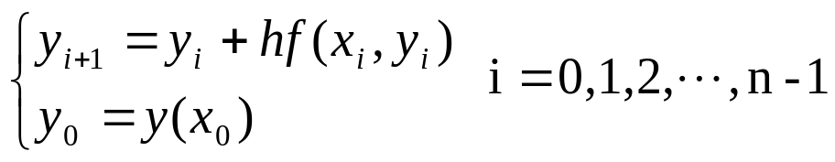
（二）建立数值解法的一些途径
1、用差商代替导数
若步长h较小，则有
故有公式：
此即欧拉法。

Slide 10
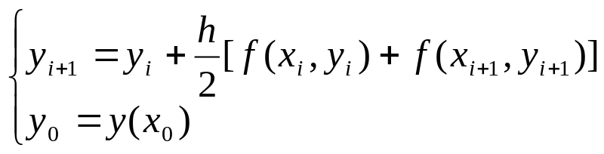
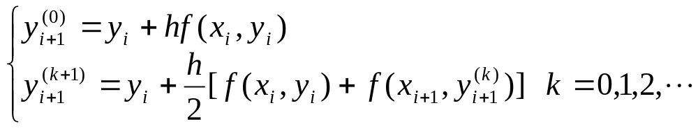
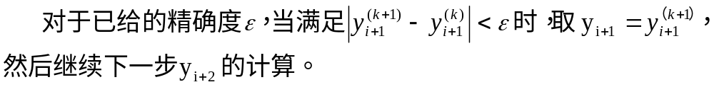
2、使用数值积分
对方程y’=f(x,y), 两边由x_{i}到x_{i+1}积分，并利用梯形公式，有：
故有公式：
实际应用时，与欧拉公式结合使用：
此即改进的欧拉法。

Slide 11

3、使用泰勒公式
以此方法为基础，有龙格-库塔法、线性多步法等方法。
4、数值公式的精度
当一个数值公式的截断误差可表示为O（h^{k+1}）时（k为正整数，h为步长），称它是一个k阶公式。
k越大，则数值公式的精度越高。
欧拉法是一阶公式，改进的欧拉法是二阶公式。
龙格-库塔法有二阶公式和四阶公式。
线性多步法有四阶阿达姆斯外插公式和内插公式。
返 回

Slide 12
（三）用Matlab软件求常微分方程的数值解
[t，x]=solver（’f’,ts,x₀,options）
ode45 ode23 ode113ode15sode23s
由待解方程写成的m-文件名
ts=[t₀，t_{f}]，t_{0、}t_{f}为自变量的初值和终值
函数的初值
自变量值
函数值
ode23：组合的2/3阶龙格-库塔-芬尔格算法
ode45：运用组合的4/5阶龙格-库塔-芬尔格算法
用于设定误差限(缺省时设定相对误差10⁻³, 绝对误差10⁻⁶),
命令为：options=odeset（’reltol’,rt,’abstol’,at）,
rt，at：分别为设定的相对误差和绝对误差.

Slide 13
注意:
1、在解n个未知函数的方程组时，x₀和x均为n维向量，m-文件中的待解方程组应以x的分量形式写成.
2、使用Matlab软件求数值解时，高阶微分方程必须等价地变换成一阶微分方程组.

Slide 14
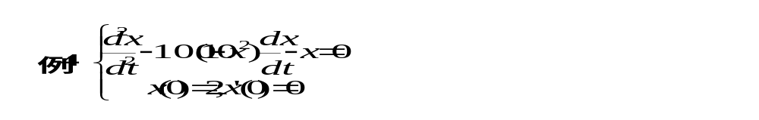
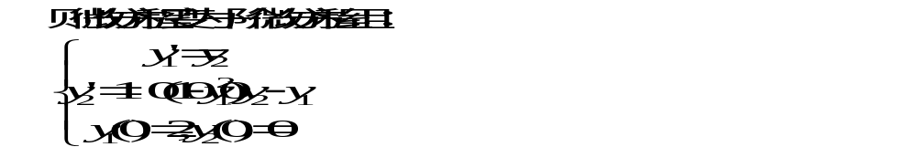
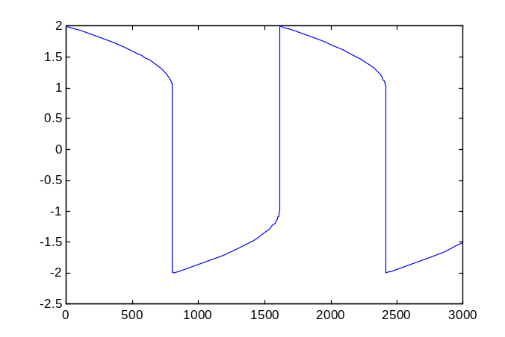
解: 令 y₁=x，y₂=x’
1、建立m-文件vdp1000.m如下：
function dy=vdp1000(t,y)
dy=zeros(2,1);
dy(1)=y(2);
dy(2)=1000*(1-y(1)^2)*y(2)-y(1);
2、取t₀=0，t_{f}=3000，输入命令：
[T,Y]=ode45('vdp1000',[0 3000],[2 0]);
plot(T,Y(:,1),'-')
To Matlab（ff4）
3、结果如图

Slide 15
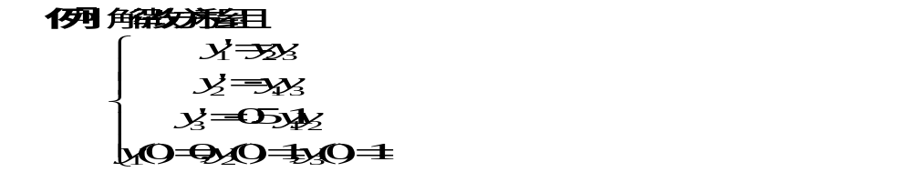
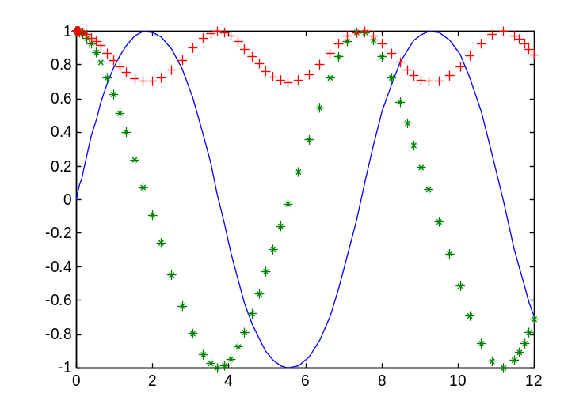
解 1、建立m-文件rigid.m如下：
function dy=rigid(t,y)
dy=zeros(3,1);
dy(1)=y(2)*y(3);
dy(2)=-y(1)*y(3);
dy(3)=-0.51*y(1)*y(2);
To Matlab（ff5）
2、取t₀=0，t_{f}=12，输入命令：
[T,Y]=ode45('rigid',[0 12],[0 1 1]);
plot(T,Y(:,1),'-',T,Y(:,2),'*',T,Y(:,3),'+')
3、结果如图
返 回
图中，y₁的图形为实线，y₂的图形为“*”线，y₃的图形为“+”线.

Slide 16

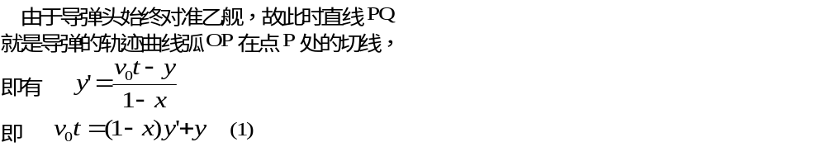
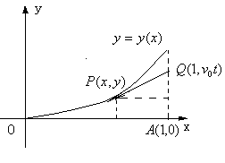
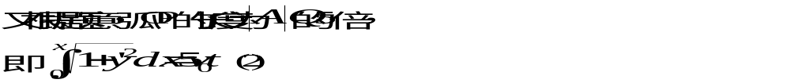
导弹追踪问题
设位于坐标原点的甲舰向位于x轴上点A(1, 0)处的乙舰发射导弹，导弹头始终对准乙舰.如果乙舰以最大的速度v₀(是常数)沿平行于y轴的直线行驶，导弹的速度是5v₀，求导弹运行的曲线方程.又乙舰行驶多远时，导弹将它击中？
解法一（解析法）

Slide 17
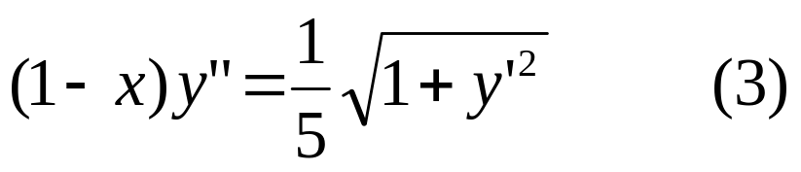
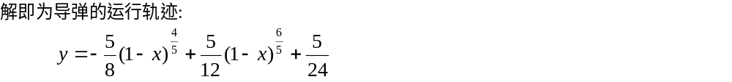
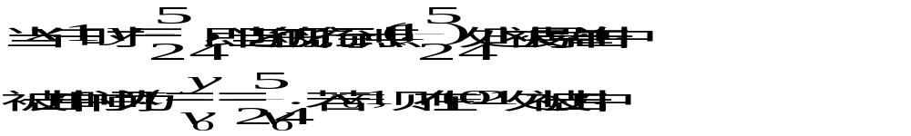
由(1),(2)消去t整理得模型:
轨迹图见程序chase1
To Matlab(chase1)

Slide 18
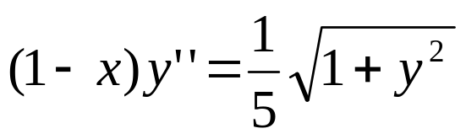
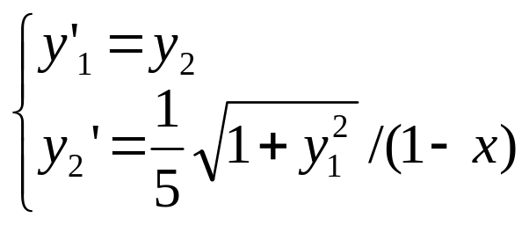

解法二(数值解)
令y₁=y,y₂=y’，将方程（3）化为一阶微分方程组。
1.建立m-文件eq1.m
function dy=eq1(x,y)
dy=zeros(2,1);
dy(1)=y(2);
dy(2)=1/5*sqrt(1+y(2)^2)/(1-x);
2. 取x₀=0，x_{f}=1，建立主程序ff6.m如下：
x₀=0，x_{f}=1
[x,y]=ode23('eq1',[x0 xf],[0 0]);
plot(x,y(:,1),’b.')
hold on
y=0:0.01:2;
plot(1,y,’b*')
To Matlab(ff6)
结论: 导弹大致在（1，0.2）处击中乙舰

Slide 19
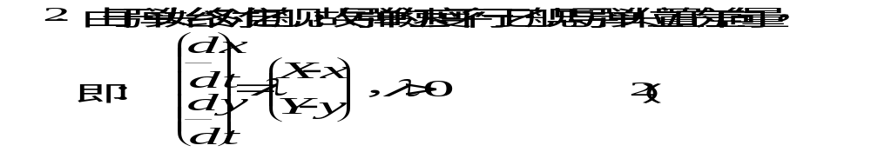
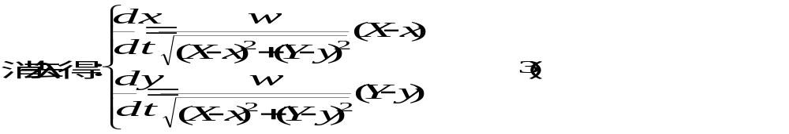
解法三(建立参数方程求数值解)
设时刻t乙舰的坐标为(X(t)，Y(t))，导弹的坐标为(x(t)，y(t)).
    3．因乙舰以速度v₀沿直线x=1运动，设v₀=1，则w=5，X=1，Y=t

Slide 20
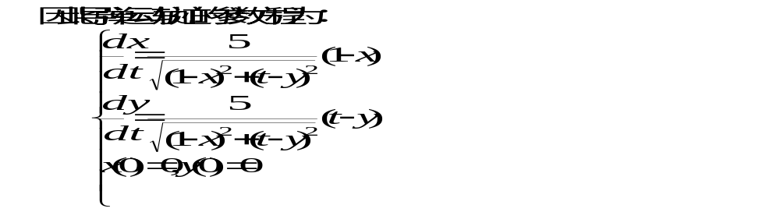
4. 解导弹运动轨迹的参数方程
    建立m-文件eq2.m如下：
function dy=eq2(t,y)
dy=zeros(2,1);
dy(1)=5*(1-y(1))/sqrt((1-y(1))^2+(t-y(2))^2);
dy(2)=5*(t-y(2))/sqrt((1-y(1))^2+(t-y(2))^2);
取t₀=0，t_{f}=2，建立主程序chase2.m如下：
[t,y]=ode45('eq2',[0 2],[0 0]);
Y=0:0.01:2;
plot(1,Y,'-')， hold on
plot(y(:,1),y(:,2),'*')
To Matlab(chase2)

Slide 21
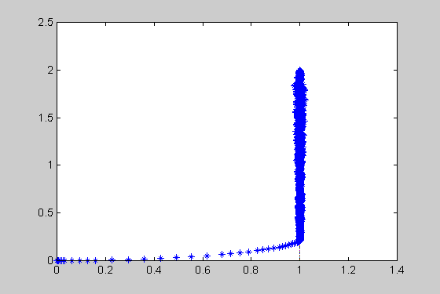
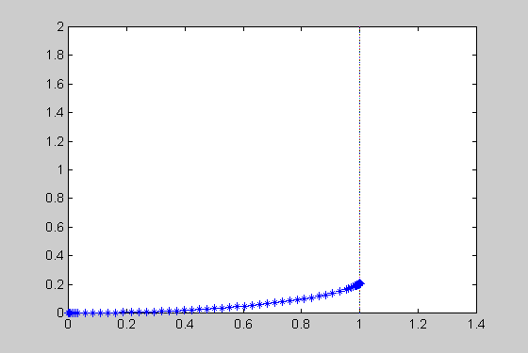
5. 结果见图1
图1
图2
导弹大致在（1，0.2）处击中乙舰，与前面的结论一致.
在chase2.m中，按二分法逐步修改t_{f}，即分别取t_{f}=1，0.5,0.25,…,直到t_{f}=0.21时，得图2.
To Matlab(chase2)
结论：时刻t=0.21时，导弹在（1，0.21）处击中乙舰。
返 回

Slide 22


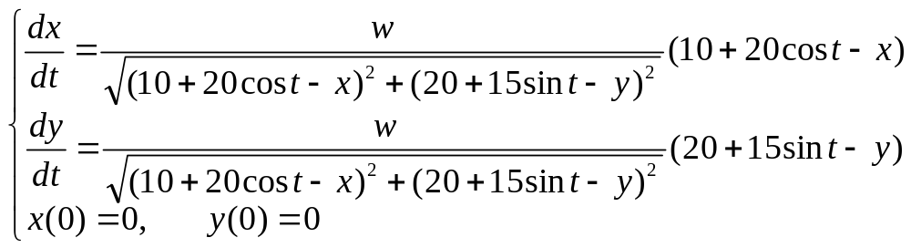
慢跑者与狗
一个慢跑者在平面上沿椭圆以恒定的速率v=1跑步,设椭圆方程为: x=10+20cost, y=20+5sint. 突然有一只狗攻击他. 这只狗从原点出发,以恒定速率w跑向慢跑者,狗的运动方向始终指向慢跑者.分别求出w=20,w=5时狗的运动轨迹.
1. 模型建立
设时刻t慢跑者的坐标为(X(t)，Y(t))，狗的坐标为(x(t)，y(t)).
则X=10+20cost, Y=20+15sint, 狗从(0,0)出发,与导弹追踪问题类似，建立狗的运动轨迹的参数方程:

Slide 23
2. 模型求解
(1) w=20时,建立m-文件eq3.m如下:
function dy=eq3(t,y)
dy=zeros(2,1);
dy(1)=20*(10+20*cos(t)-y(1))/sqrt
((10+20*cos(t)-y(1))^2+(20+15*sin(t)-y(2))^2);
dy(2)=20*(20+15*sin(t)-y(2))/sqrt
((10+20*cos(t)-y(1))^2+(20+15*sin(t)-y(2))^2);
取t₀=0，t_{f}=10，建立主程序chase3.m如下：
t0=0;tf=10;
[t,y]=ode45('eq3',[t0 tf],[0 0]);
T=0:0.1:2*pi;
X=10+20*cos(T);
Y=20+15*sin(T);
plot(X,Y,'-')
hold on
plot(y(:,1),y(:,2),'*')
To Matlab(chase3)
在chase3.m，不断修改t_{f}的值,分别取t_{f}=5, 2.5, 3.5,…,至3.15时,
狗刚好追上慢跑者.

Slide 24
(2) w=5时
建立m-文件eq4.m如下:
function dy=eq4(t,y)
dy=zeros(2,1);
dy(1)=5*(10+20*cos(t)-y(1))/sqrt
((10+20*cos(t)-y(1))^2+(20+15*sin(t)-y(2))^2);
dy(2)=5*(20+15*sin(t)-y(2))/sqrt
((10+20*cos(t)- y(1))^2+(20+15*sin(t)-y(2))^2);
取t₀=0，t_{f}=10，建立主程序chase4.m如下：
t0=0;tf=10;
[t,y]=ode45('eq4',[t0 tf],[0 0]);
T=0:0.1:2*pi;
X=10+20*cos(T);
Y=20+15*sin(T);
plot(X,Y,'-')
hold on
plot(y(:,1),y(:,2),'*')
To Matlab(chase4)
在chase3.m，不断修改t_{f}的值,分别取t_{f}=20, 40, 80,…,
可以看出,狗永远追不上慢跑者.
返 回

Slide 25
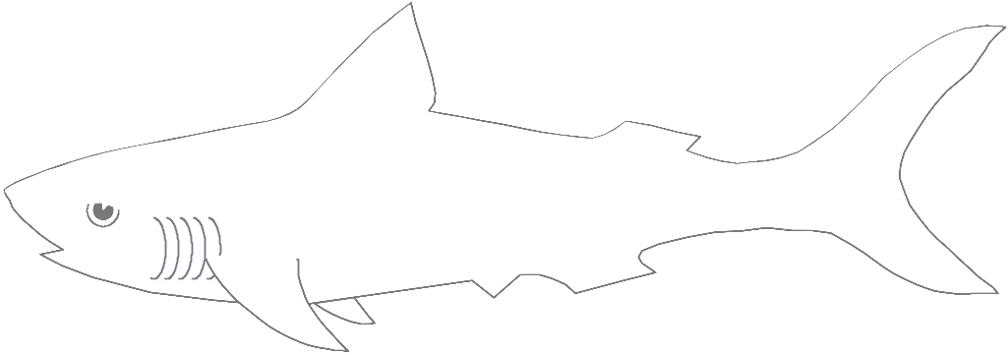
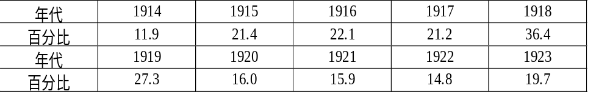
地中海鲨鱼问题
意大利生物学家Ancona曾致力于鱼类种群相互制约关系的研究，他从第一次世界大战期间,地中海各港口捕获的几种鱼类捕获量百分比的资料中，发现鲨鱼等的比例有明显增加（见下表），而供其捕食的食用鱼的百分比却明显下降.显然战争使捕鱼量下降，食用鱼增加，鲨鱼等也随之增加，但为何鲨鱼的比例大幅增加呢？
他无法解释这个现象，于是求助于著名的意大利数学家V.Volterra，希望建立一个食饵—捕食系统的数学模型，定量地回答这个问题.

Slide 26
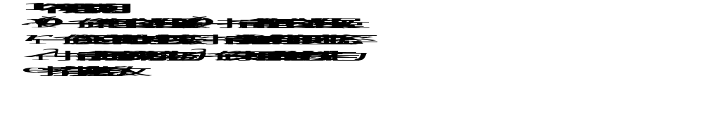
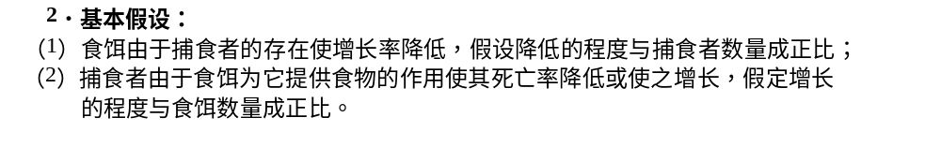
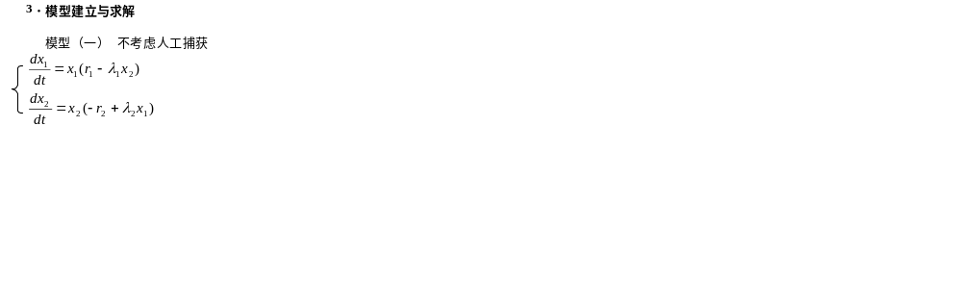

该 模型反映了在没有人工捕获的自然环境中食饵与捕食者之间的制约关系，没有考虑食饵和捕食者自身的阻滞作用，是Volterra提出的最简单的模型.

Slide 27
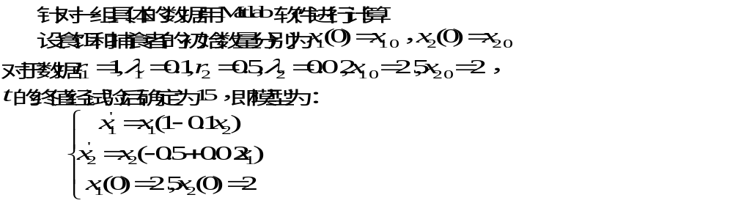

首先，建立m-文件shier.m如下：
function dx=shier(t,x)
dx=zeros(2,1);
dx(1)=x(1)*(1-0.1*x(2));
dx(2)=x(2)*(-0.5+0.02*x(1));
其次，建立主程序shark.m如下：
[t,x]=ode45('shier',[0 15],[25 2]);
plot(t,x(:,1),'-',t,x(:,2),'*')
plot(x(:,1),x(:,2))
To Matlab(shark)

Slide 28
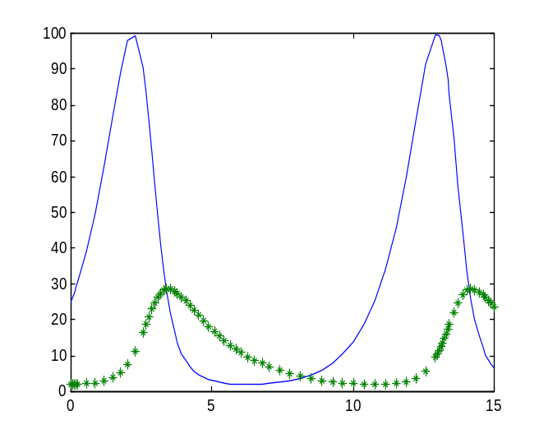
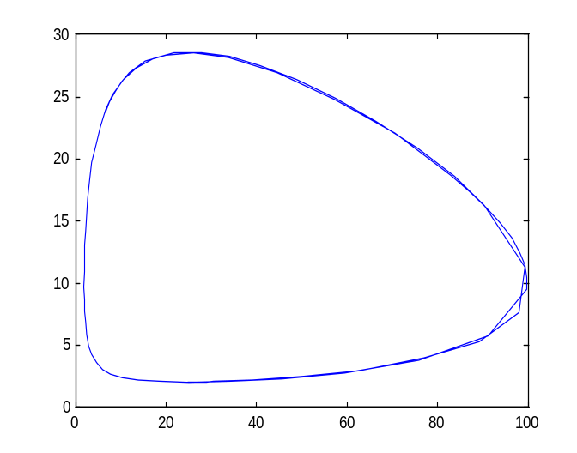
求解结果：
左图反映了x₁（t）与x₂（t）的关系。
可以猜测： x₁（t）与x₂（t）都是周期函数。

Slide 29
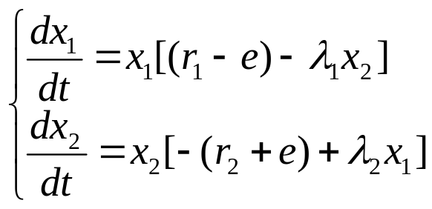
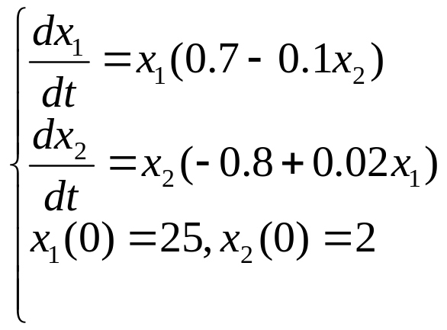
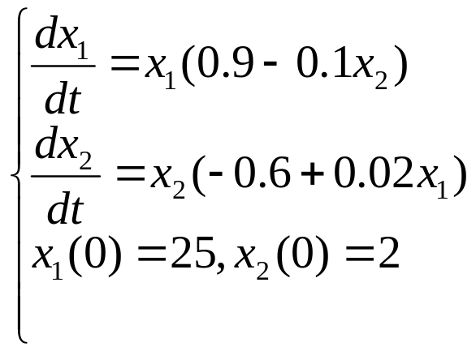
模型（二） 考虑人工捕获
设表示捕获能力的系数为e，相当于食饵的自然增长率由r₁ 降为r₁-e，捕食者的死亡率由r₂ 增为 r₂+e
设战前捕获能力系数e=0.3, 战争中降为e=0.1, 则战前与战争中的模型分别为:

Slide 30
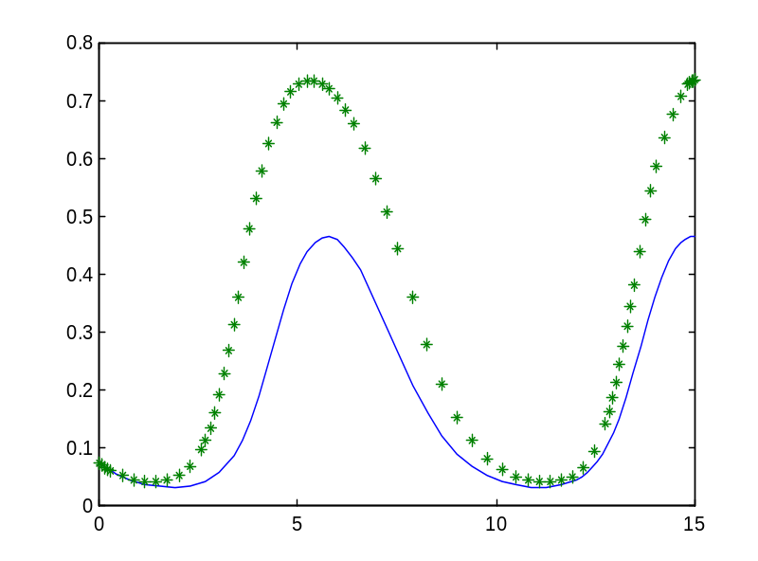
模型求解:
1、分别用m-文件shier1.m和shier2.m定义上述两个方程
2、建立主程序shark1.m, 求解两个方程，并画出两种情况下鲨鱼数在鱼类总数中所占比例 x₂(t)/[x₁(t)+x₂(t)]
To Matlab(shark1)
实线为战前的鲨鱼比例，“*”线为战争中的鲨鱼比例
结论：战争中鲨鱼的比例比战前高！
返 回

Slide 31
实 验 作 业
1. 一个小孩借助长度为a的硬棒，拉或推某玩具.此小孩沿某曲线行走，计算并画出玩具的轨迹.
2. 讨论资金积累、国民收入、与人口增长的关系.
（1）若国民平均收入x与按人口平均资金积累y成正比，说明仅当总资金积累的相对增长率k大于人口的相对增长率r时，国民平均收入才是增长的.
（2）作出k(x)和r(x)的示意图，分析人口激增会引起什么后果.
返 回

